Slide 1

LA STORIA DEL
CONIGLIETTO
E DELL’UOVO DI PASQUA

Slide 2
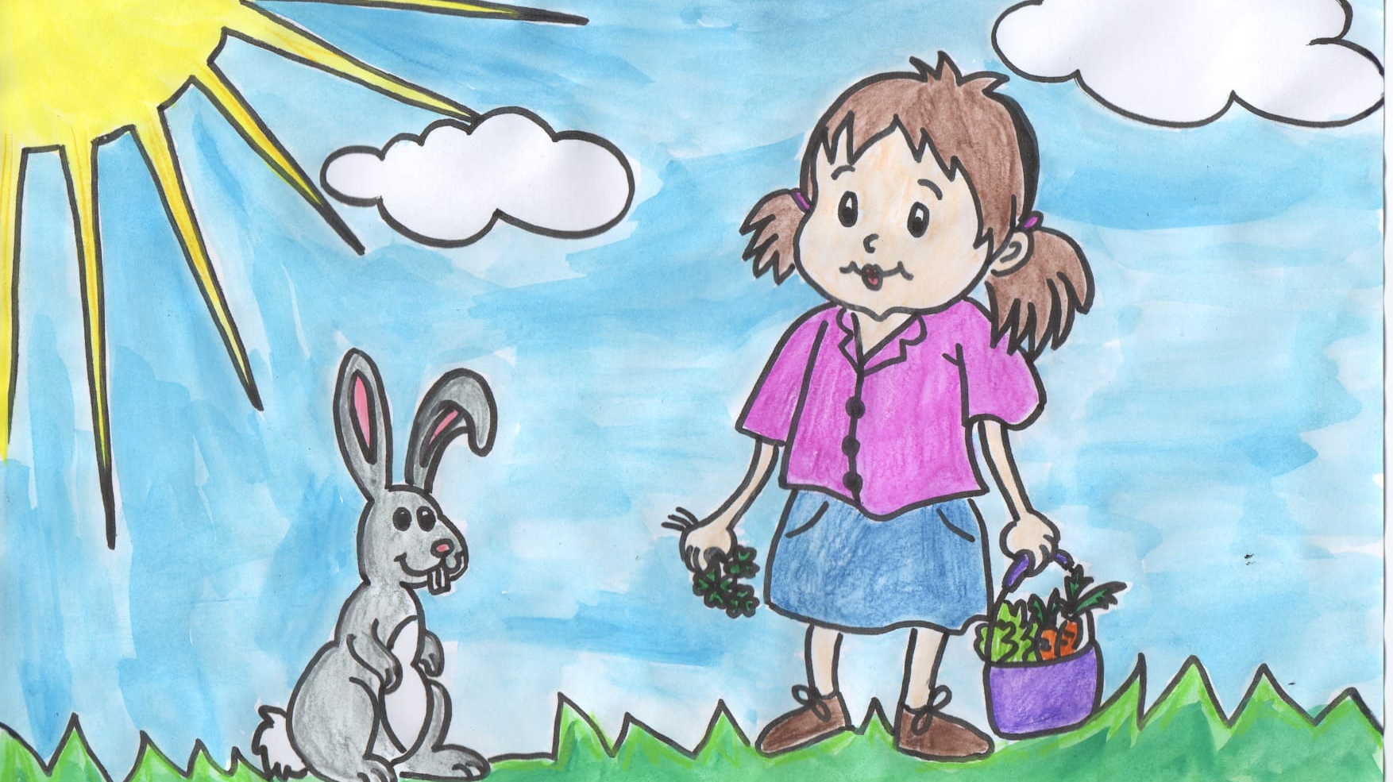

Slide 3
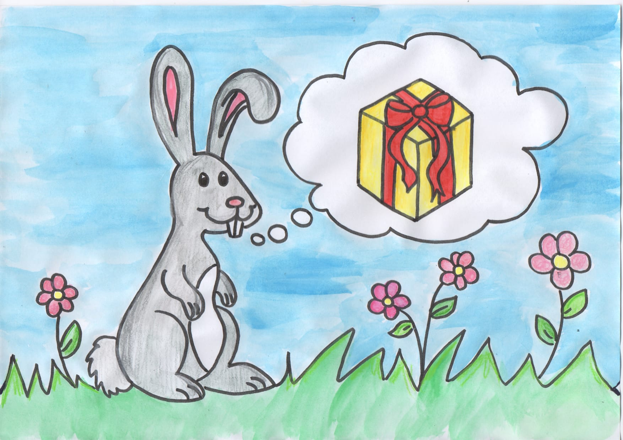

Slide 4
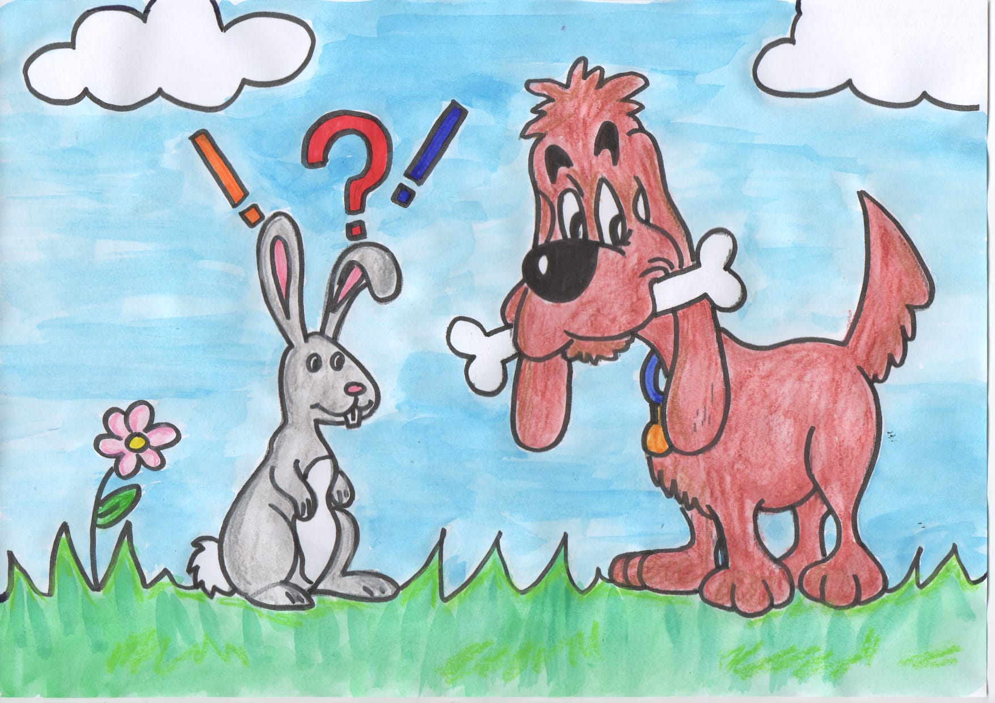

Slide 5
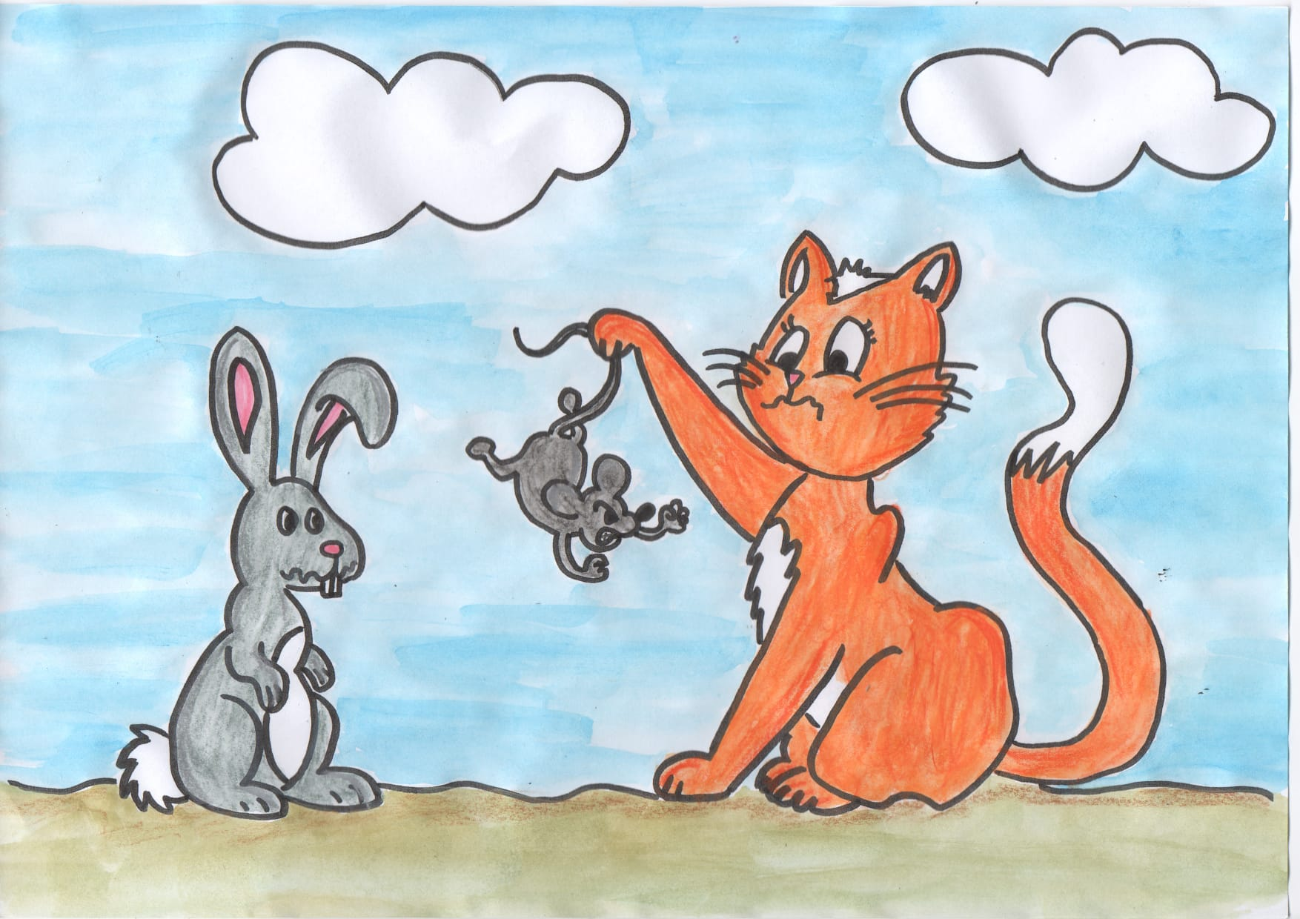

Slide 6
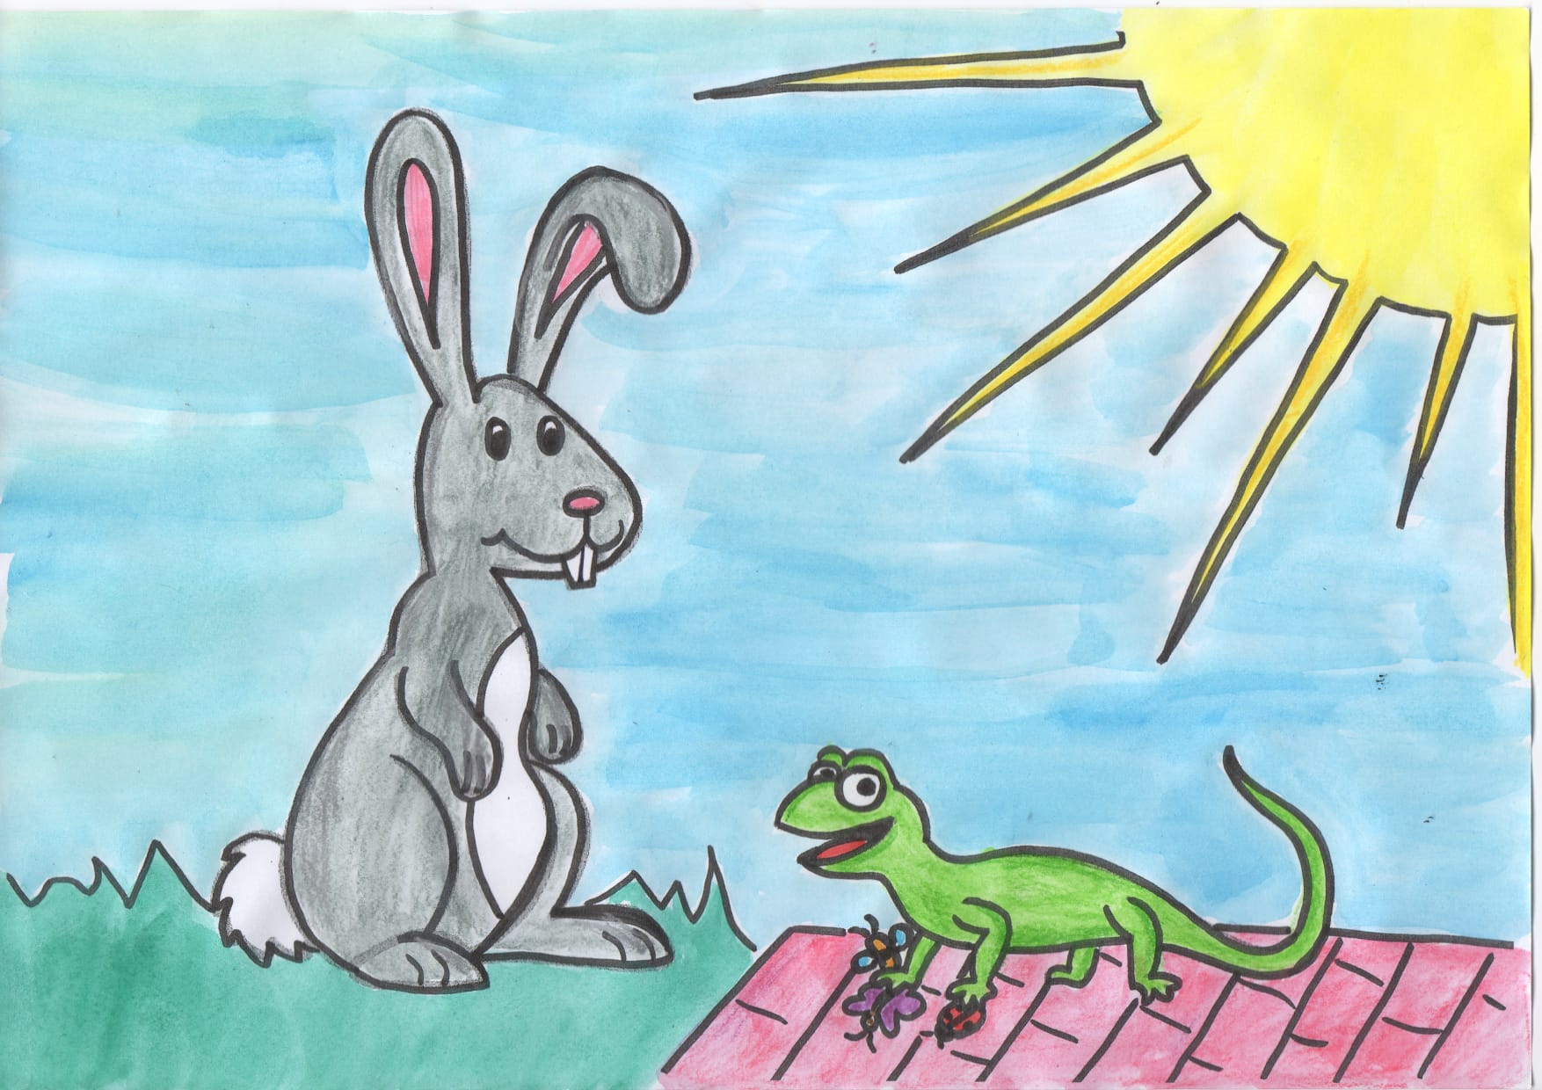

Slide 7
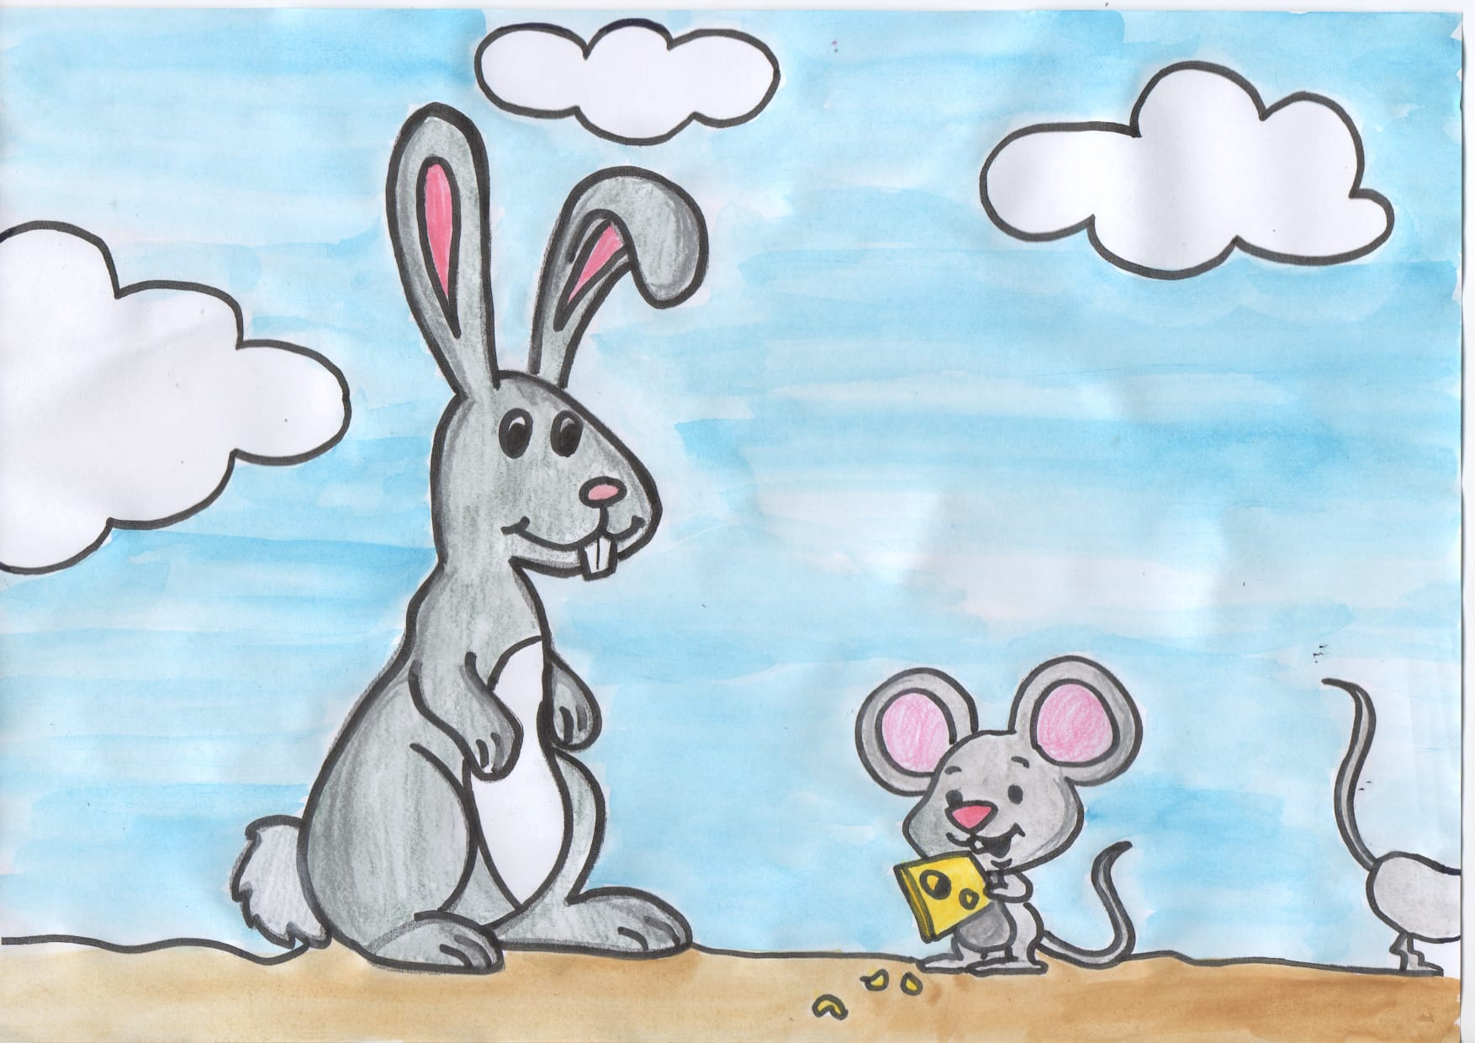

Slide 8
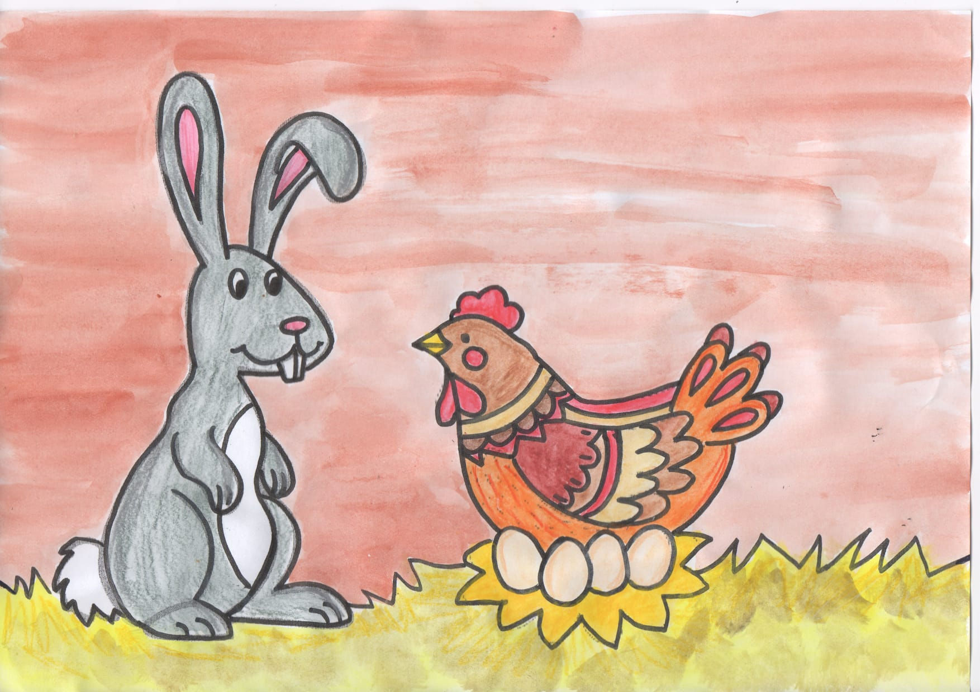

Slide 9
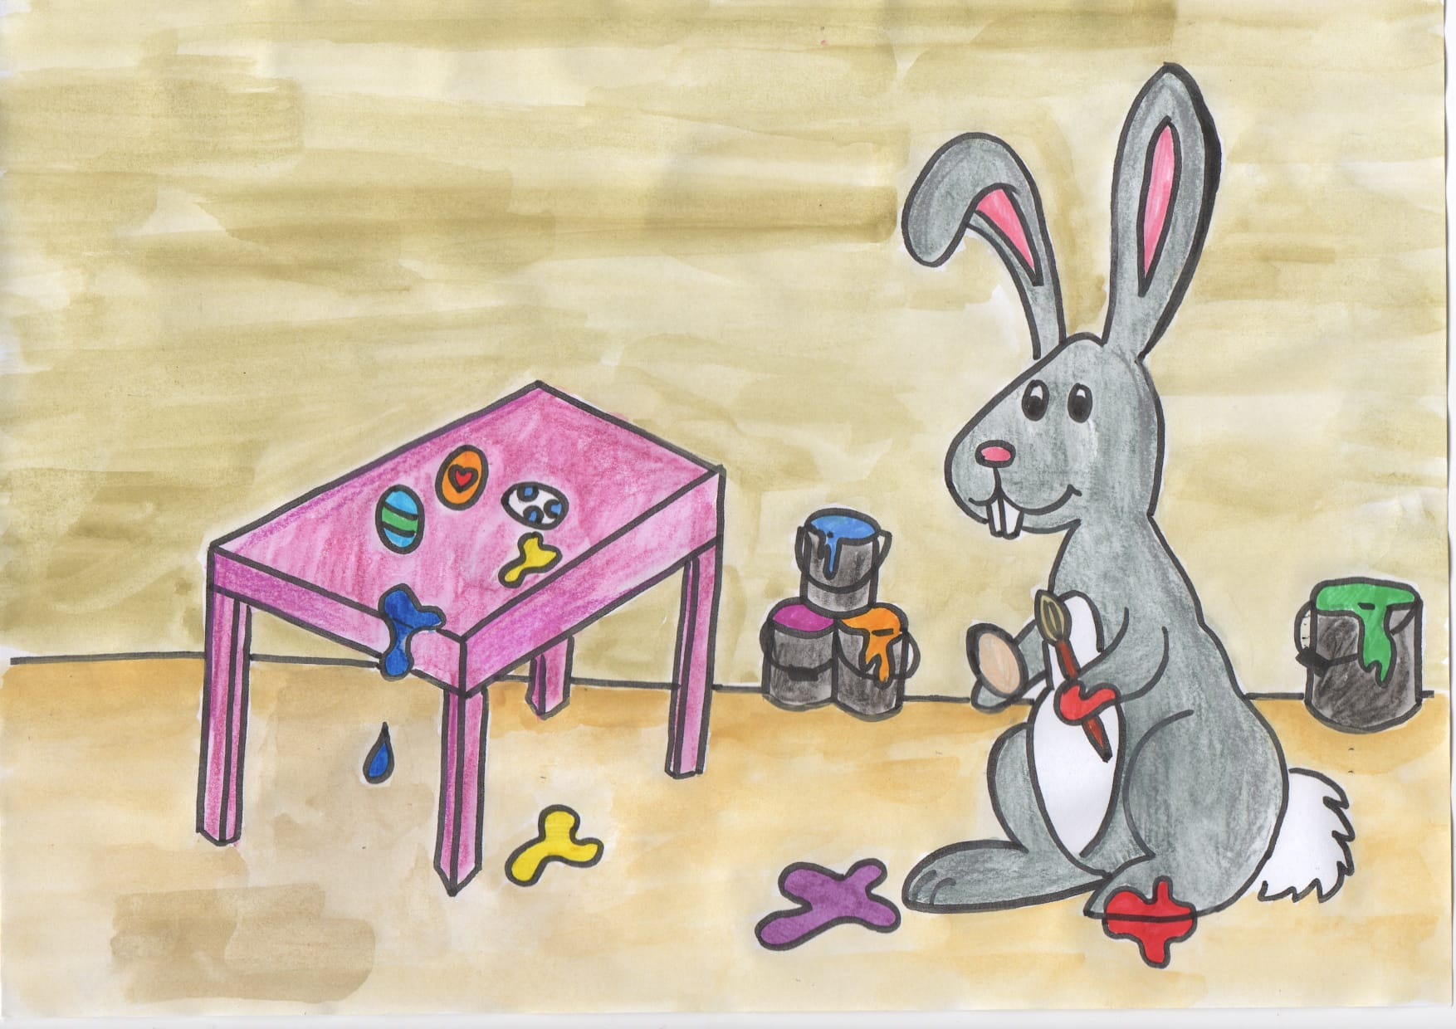

Slide 10
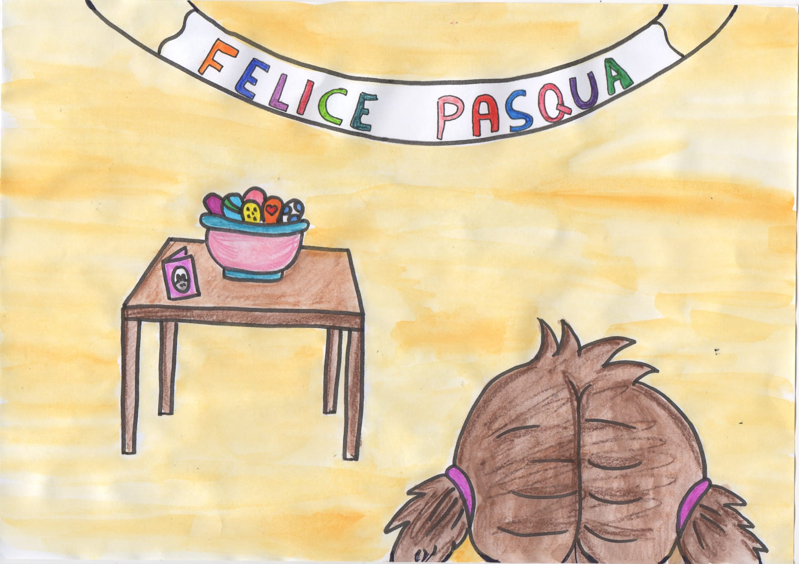

Slide 11
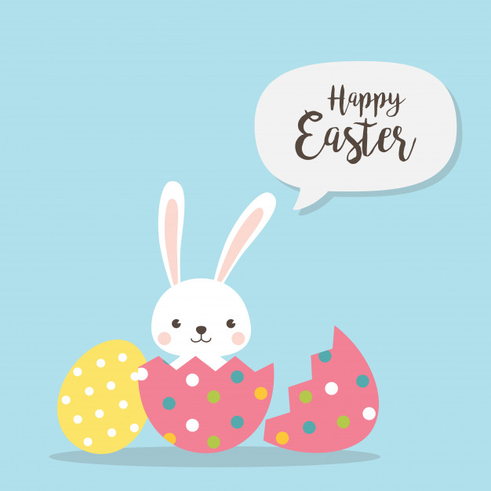
FINE
ORA ANDATE A GUARDARE LE ATTIVITÀ CHE VI ABBIAMO PROPOSTO!

